Slide 1



Participação social e tecnologia aplicadas à avaliação do ensino nas universidades públicas
Governo Aberto - Profª Gisele Craveiro
Gabriel Hoffman Gabriella Kojol Marcelo Saito Rodrigo Lima

Slide 2

Contexto

Slide 3
Contexto
O Estado social vs Estado liberal
Constituição Federal de 1988
O debate sobre o orçamento público
A qualidade dos serviços públicos
Eficiência, eficácia e efetividade

Slide 4
Contexto
Tecnologia e as relações entre Sociedade e Estado
Descompasso do Estado analógico
Insuficiência das instituições
Crise da democracia representativa

Slide 5
Contexto
Iniciativa Governo Aberto
Transparência, accountability, inovação e tecnologia, participação social
Respostas às insatisfações da sociedade

Slide 6
Contexto
Educação e as universidades públicas
Há accountability, transparência, participação social, inovação e tecnologia?
Quais resultados entregam à sociedade?
Os recursos são bem alocados?

Slide 7

Justificativa

Slide 8
Justificativa
Considerando a importância das universidades públicas e do sistema educacional para o desenvolvimento social e econômico brasileiro; considerando as restrições financeiras do orçamento do Estado e a necessidade de eficiência dos serviços públicos; e considerando os princípios de Governo Aberto como diretrizes capazes de gerar alternativas para as novas dinâmicas e demandas entre sociedade e Estado, os autores do presente trabalho – pela experiência empírica de alunos da Universidade de São Paulo – julgam ser de grande pertinência o desenvolvimento de soluções institucionais apoiadas pela tecnologia, visando a melhoria dos serviços prestados pelas referidas instituições públicas.

Slide 9

Hipóteses

Slide 10
Hipóteses
Assimetria de poder/Necessidade de isonomia
Sobrevalorização da pesquisa em detrimento do ensino
Transparência para a sociedade do que se produz
Participação social dos alunos como usuários do serviço público
Tecnologia como instrumento de inflexão das práticas institucionais

Slide 11

Objetivos

Slide 12
Objetivos
Validar as hipóteses levantadas pelo grupo e desenvolver uma plataforma digital capaz de criar indicadores sobre a qualidade do ensino na universidade

Slide 13

Metodologia

Slide 14

Metodologia
Pesquisa documental
Pesquisa aplicada
Pesquisa exploratória
Pesquisa qualitativa
Notes:
pesquisa documental
questionarios
relatorios
artigos
entrevistas
metodologias de avaliação
avaliacao 360
pesquisa aplicada
construimos um questionario
gerar valor para a sociedade
alimentar indicadores relevantes para avaliação de docentes
pesquisa exploratoria
entrevistas com especialistas da area
pesquisa qualitativa
compreender a totalidade do fenômeno, mais do que focalizar conceitos específicos

Slide 15
Validação

Slide 16
Validação
Canvas e Design Thinking
Pesquisa de mercado
Entrevistas
Revisão bibliográfica

Slide 17
Revisão bibliográfica
BRASIL. Lei Nº 10.861, de 14 de abril de 2004. Institui o Sistema Nacional de Avaliação da Educação Superior – SINAES e dá outras providências, Brasília, DF. Acessado online, disponível em:< http://www.planalto.gov.br/ccivil_03/_ato2004-2006/2004/lei/l10.861.htm>.
Centre for Science and Technology Studies Leiden Ranking. Leiden University, The Netherlands. Acessado online, disponível em:<https://www.leidenranking.com>.
Constituição (1988). Constituição da República Federativa do Brasil. Brasília, DF: Senado Federal: Centro Gráfico, 1988.
LONGO, Francisco. Mérito e flexibilidade: gestão das pessoas no setor público. Edições Fundap, 2007.
LUCENA, Maria Diva da Salete. Avaliação de Desempenho. São Paulo : Atlas, 1995.
Times Higher Education Ranking. 2019. Acessado online, disponível em: <https://www.timeshighereducation.com/>.
Universidade de São Paulo. Jornal da USP ESPECIAL - Avaliar para evoluir, março de 2018. Acessado online, disponível em: < jornal.usp.br/especial/avaliacaodocente>

Slide 18
Entrevistas
Foram realizadas 4 entrevistas no carácter qualitativo:
Miguel Garay, representante do GAP (Grupo de Apoio Pedagógico)
Gabriel Capela, criador do USP Avalia
Andresa Pellanda, coordenadora da Campanha Nacional pelo direito à educação
José Carlos Rothen, Professor do departamento de educação da UFSCar e pesquisador de história e avaliação da educação superior

Slide 19
Pesquisa de mercado
Pesquisa de plataformas educacionais já existentes no mercado

Slide 20
Discussão

Slide 21
Discussão
Algumas percepções após o desenvolvimento da pesquisa:
A avaliação é apenas uma das fases de um processo educacional amplo;
Avaliar apenas o docente pode gerar resultados indesejáveis;
A avaliação pode e deve ser ampla e multifacetada, gerando indicadores úteis à gestão (BI);
Estas informações geradas também são indicadores úteis ao processo de auto aperfeiçoamento dos agentes envolvidos na instituição;

Slide 22
Discussão
Algumas percepções após o desenvolvimento da pesquisa:
É necessário desenvolver estratégias de incentivos para aumentar a adesão ao processo de avaliação;
É possível expandir a plataforma para um sistema integrado de gestão da instituição;
A plataforma deve ser no formato de software livre, e os dados gerados, abertos.

Slide 23
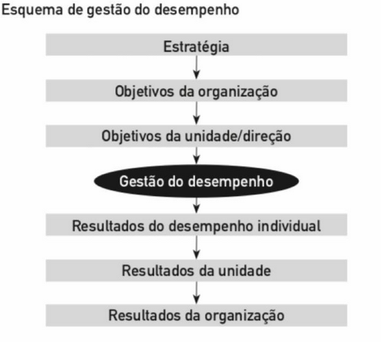

Slide 24
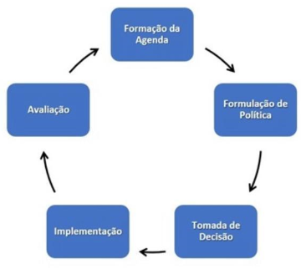
Ciclo de Políticas Públicas

Slide 25
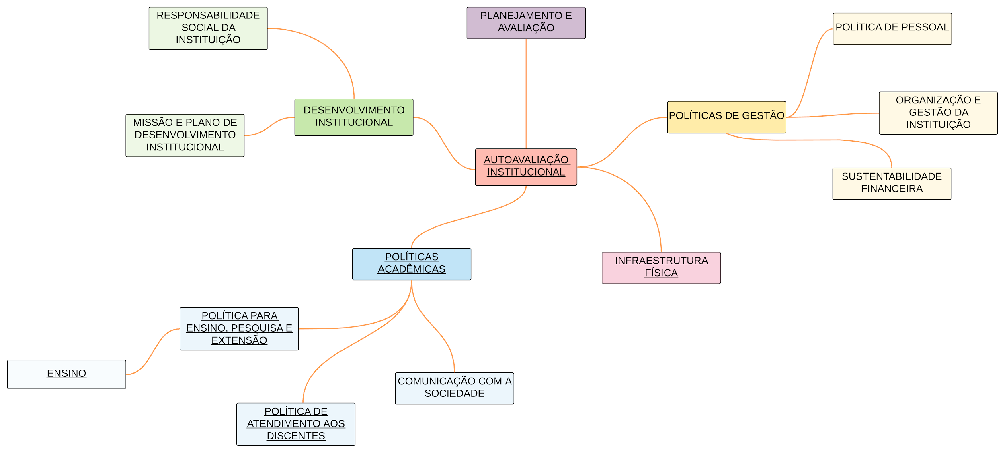
Dimensões da área educacional a serem trabalhadas em uma plataforma de gestão integrada

Slide 26
Dúvidas e
Questionamentos?

